Slide 1


Technik Przemysłu Mody
Zespół Szkół Administracyjno Ekonomicznych i Ogólnokształcących

Slide 2
01
02
03
04
About Me
What I Do
My Experience
My Work

Slide 3
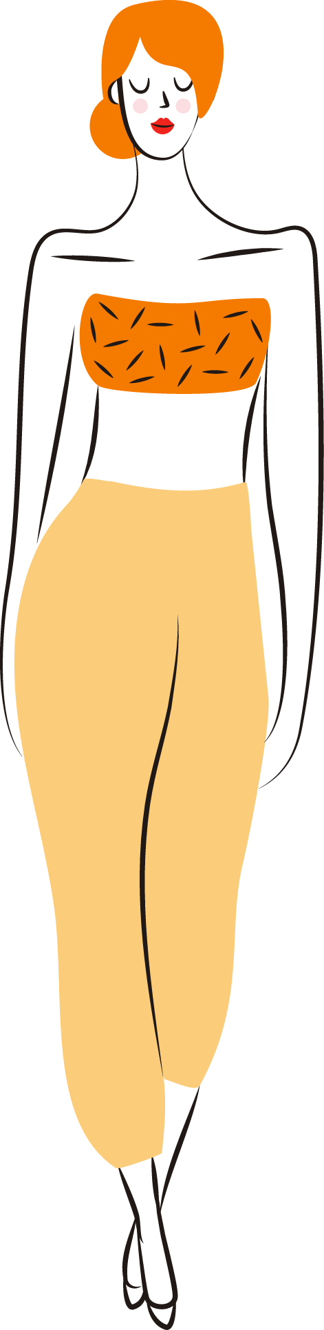
Interesują Cię programy o modzie, z zapartym tchem śledzisz nowinki w modzie, kupujesz czasopisma, podziwiasz pokazy nowych kolekcji, doradzasz znajomym, co jest trendy a co nie? Otwórz drzwi do Świata Mody, my pomożemy Ci chwycić za klamkę

Slide 4
O kierunku
Jakie nabędziesz umiejętności ? :
- projektowania i stylizacja ubiorów,
-doboru tkanin i dodatków uwzględniając właściwości użytkowe oraz przeznaczenie wyrobu,
-wykonywania modeli wyrobów odzieżowych,
-obsługi maszyn i urządzeń stosowanych podczas wytwarzania wyrobów odzieżowych,
-konstrukcji i modelowania form odzieży,
-prowadzenia działań związanych z marketingiem mody
prezentacji podczas pokazów mody organizowanych przez szkołę
ORAZ WIELE WIĘCEJ !
Technik przemysłu mody zajmuje się projektowaniem i tworzeniem wszystkich typów odzieży, ale także kostiumów do przedstawień teatralnych, filmów, sesji zdjęciowych. Orientuje się zarówno w dziedzinie historii mody, jak również śledzi wszystkie najnowsze trendy w światowych pokazach mody. Zna się na materiałach i dodatkach, potrafi przygotować stylizacje do sesji fotograficznej oraz pokaz mody.

Slide 5
Kwalifikacje w zawodzie
MOD.03. PROJEKTOWANIE I WYTWARZANIE WYROBÓW ODZIEŻOWYCH
MOD.11. ORGANIZACJA PROCESÓW WYTWARZANIA WYROBÓW ODZIEŻOWYCH

Slide 6
Perspektywy
Zawody
Miejsca pracy
- stylista odzieży,
- projektant i krawiec,
- przedstawiciel zakładu do kontraktacji wyrobów odzieżowych,
- organizator pokazów mody,
- koordynator ślubny,
- manager zakładu odzieżowego,
- konstruktor odzieży
- przedsiębiorstwa produkujące odzież;
- zakłady usług krawieckich;
- wytwórnie odzieży;
- własny zakład krawiecki;
- teatry, domy kultury ;
- media i agencje fotograficzne ( jako stylista )

Slide 7

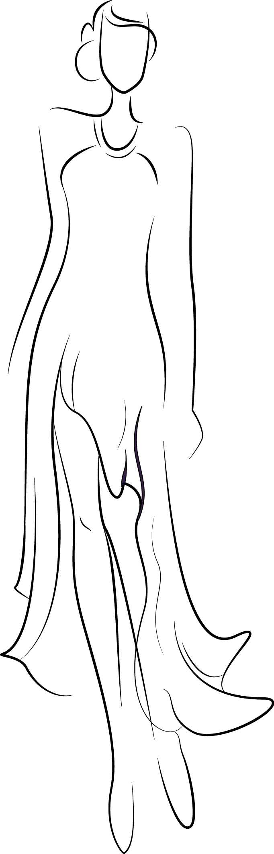
Czy wiesz, że pasja, kreatywność, warsztat, uczyniły wielkimi projektantami mody takie sławy jak: Coco Chanel, Yves Saint-Laurent, Gosia Baczyńska, Maciej Zień?… Lista znanych nazwisk jest długa, a może jest na niej miejsce także na Twoje? Kto wie? Zacznij swoją karierę w naszej szkole!

Slide 8
O uczniach
Uczniowie klasy kształtujących się w zawodzie technika przemysłu mody zdobywają liczne nagrody i wyróżnienia w organizowanych corocznych, w różnych miejscach naszego kraju, konkursach dla młodych projektantów, od lat zajmują również czołowe miejsca w finale Ogólnopolskiej Olimpiady z Zakresu i Wiedzy i Umiejętności Projektowania i Wytwarzania Odzieży. Po ukończeniu nauki w naszej szkole mogą podjąć studia w Wyższej Szkole Technicznej na preferencyjnych warunkach.

Slide 9
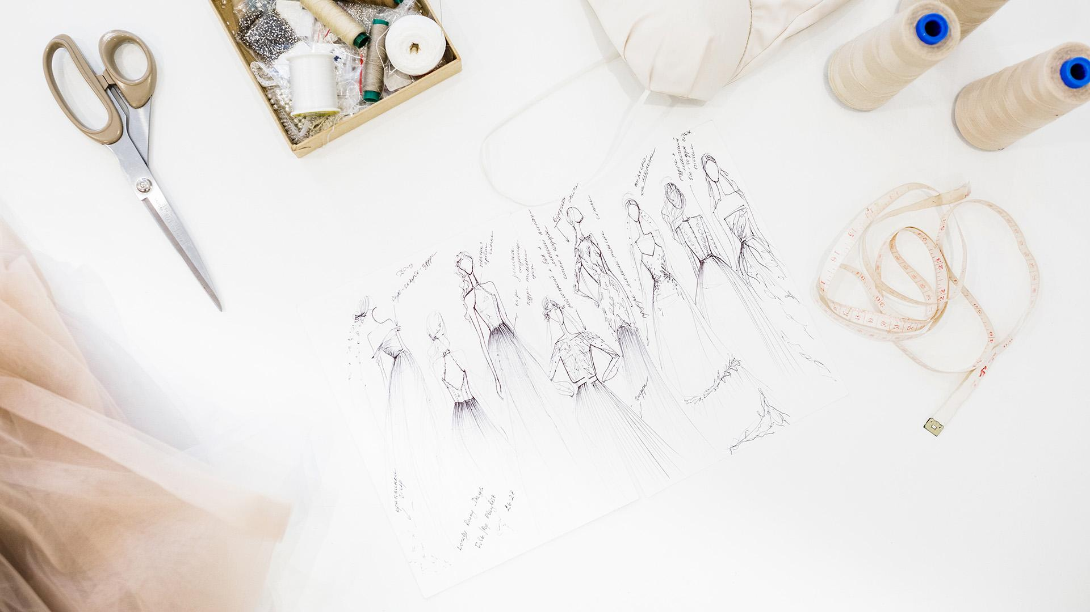
Kilka naszych zdjęć

Slide 10
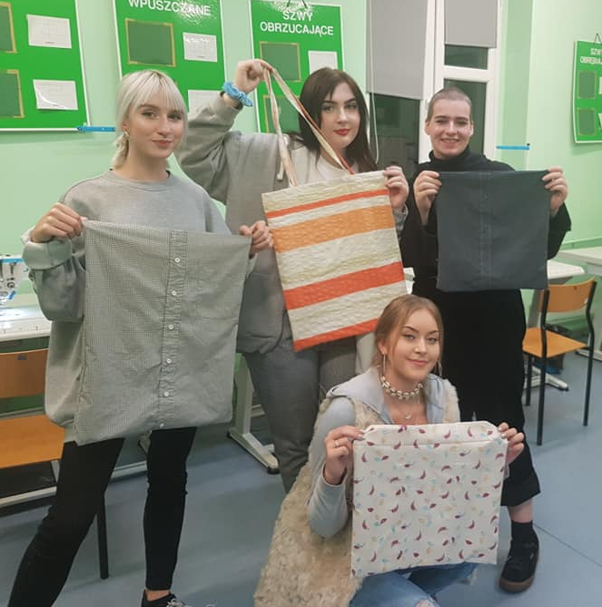
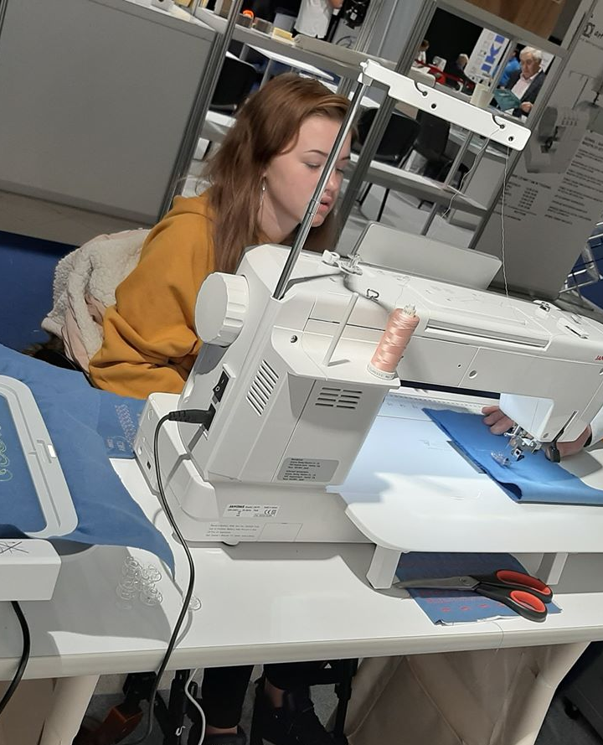

Slide 11
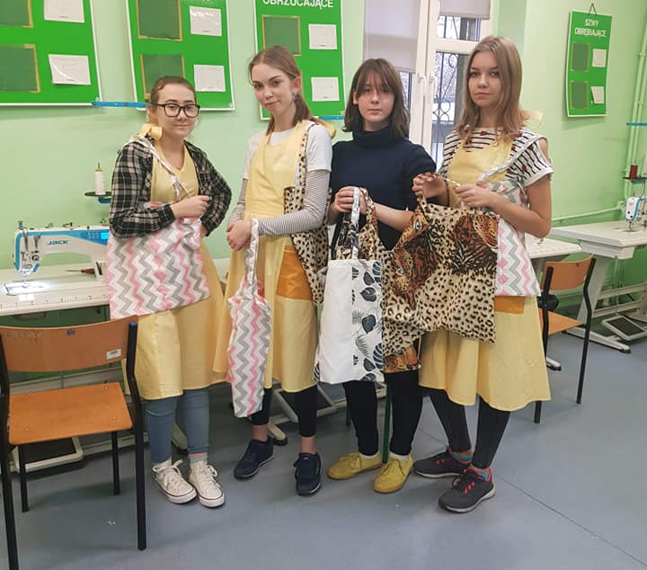
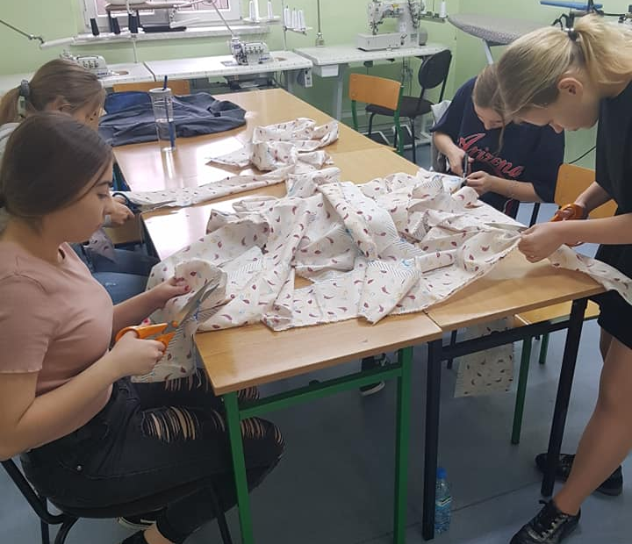

Slide 12
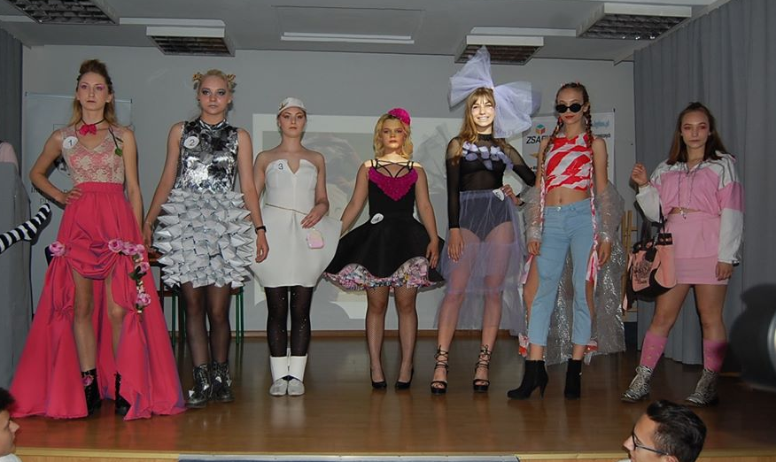

Slide 13

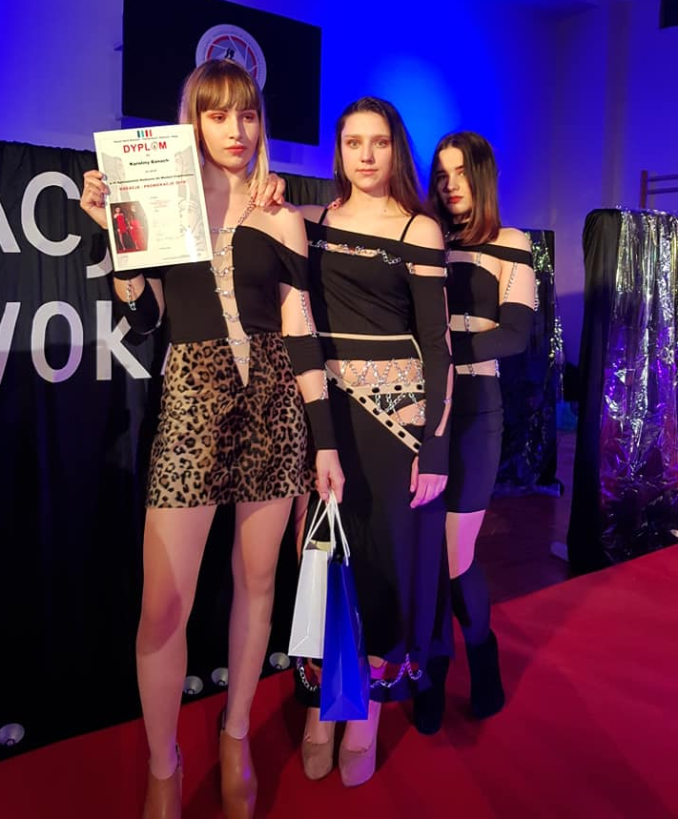

Slide 14
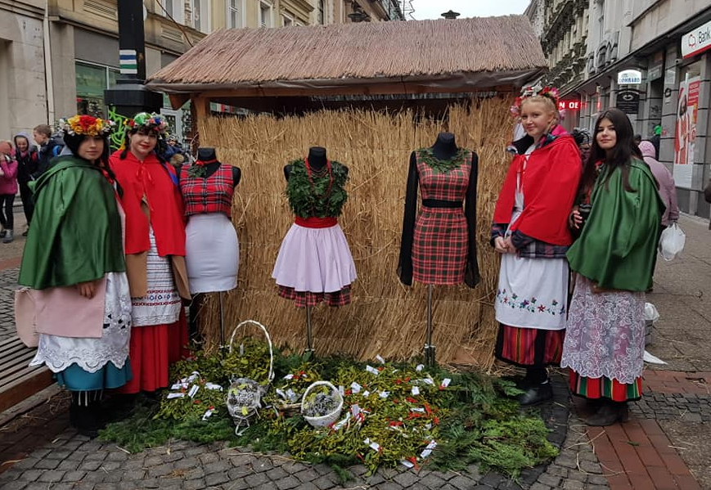

Slide 15
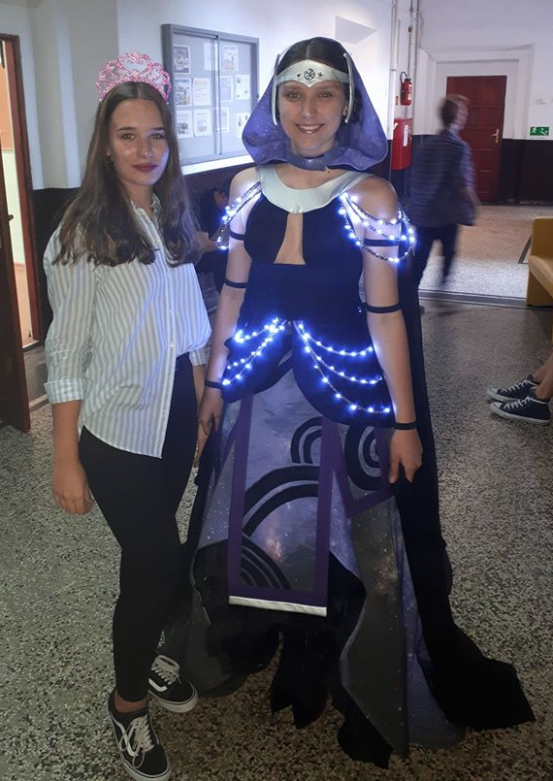
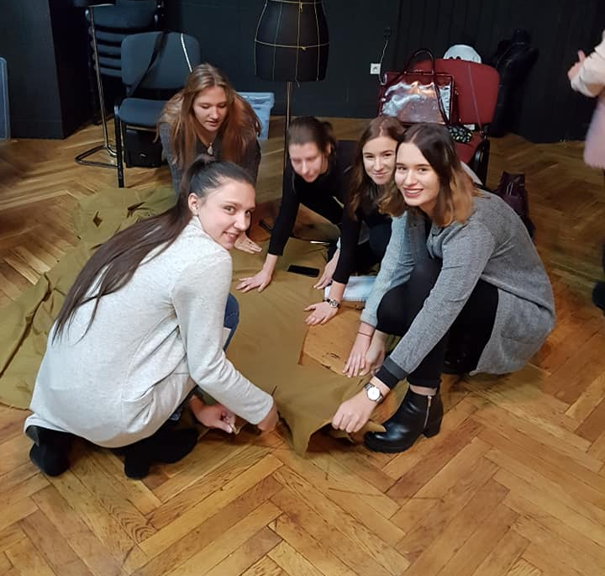

Slide 16

Zapraszamy
Zespół Szkół Administracyjno-Ekonomicznych i Ogólnokształcących w Bytomiu
41-902 Bytom, ul. Webera 6
Tel.: 32 281 03 88;
32 282 34 82
Please keep this slide for attribution.

Slide 17

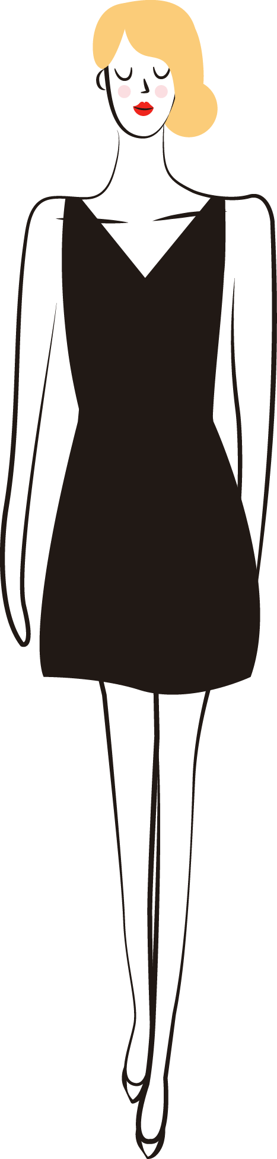



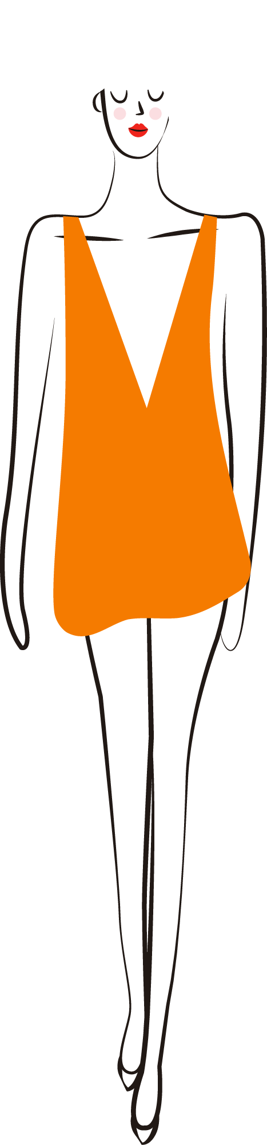
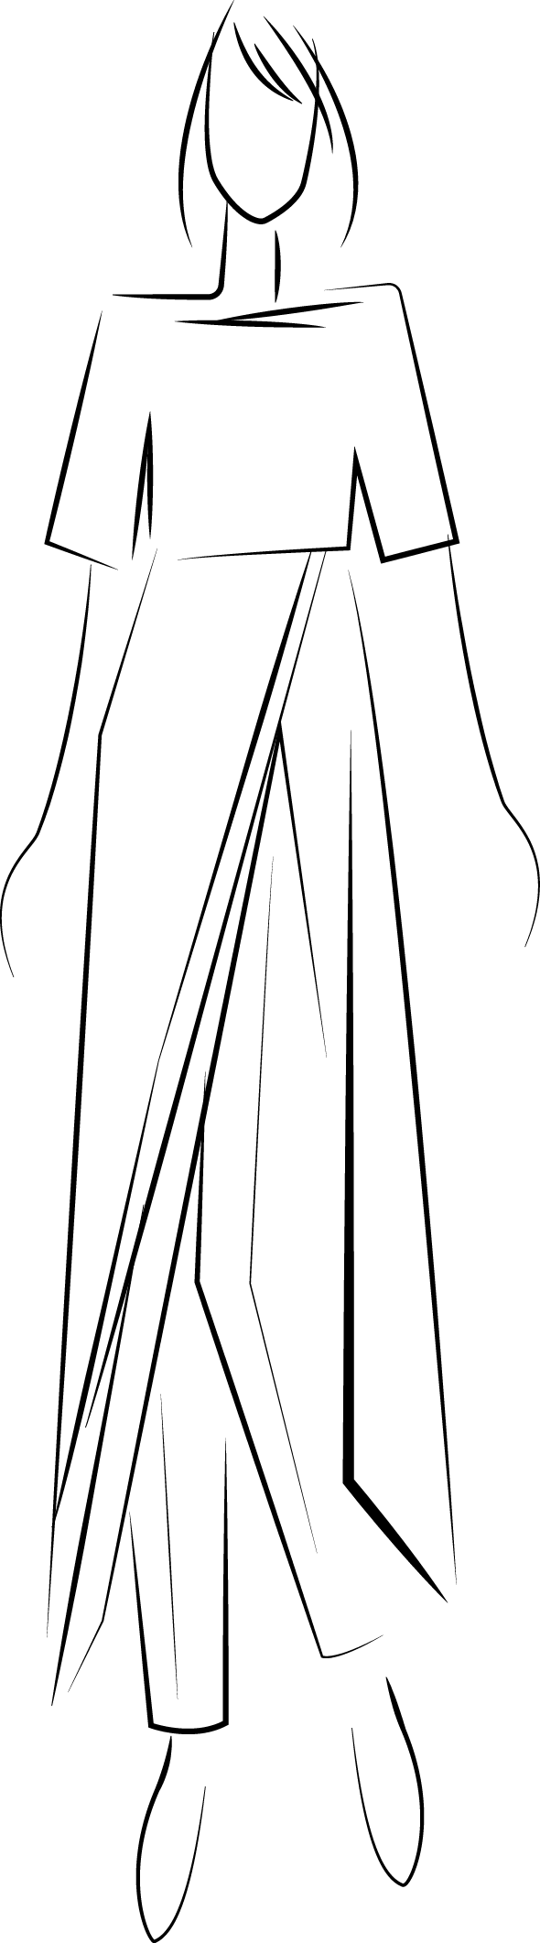
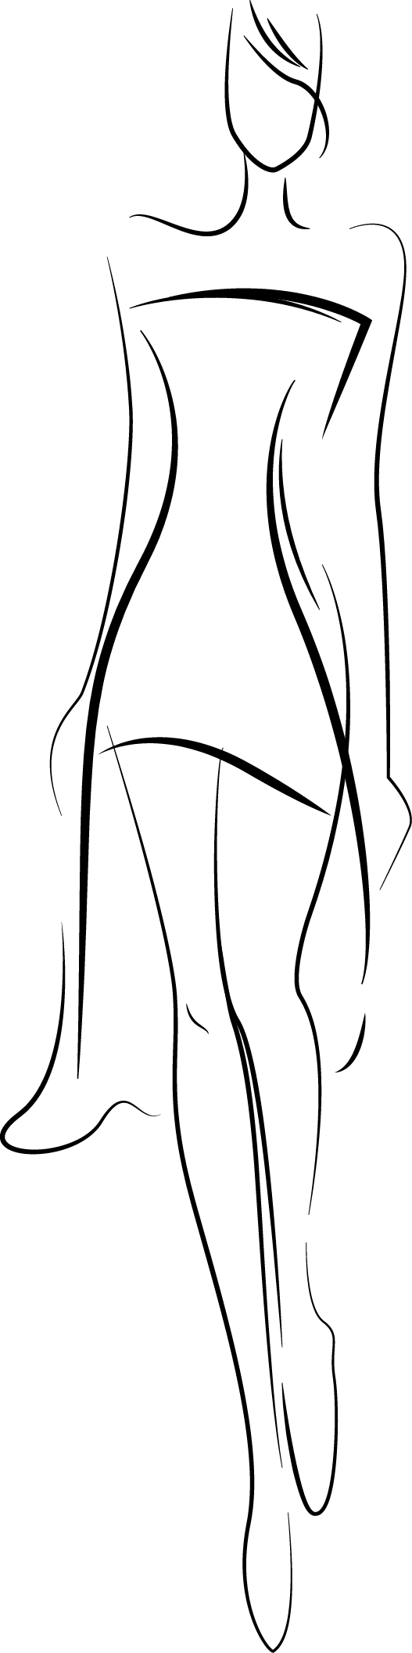

Dołącz do nas !

